Slide 1
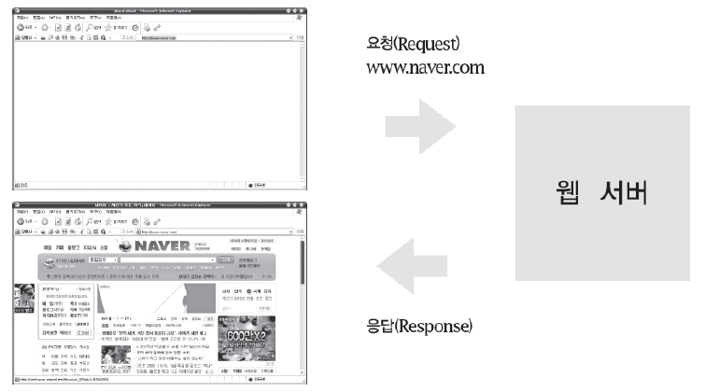
웹 프로그래밍 개요
웹 프로그래밍이란
웹 상에서 사용자와 기업 또는 사용자들간의 연결을 가능하게 하는 프로그래밍 언어
클라이언트(Client)/서버(Server)의 방식으로 구축

Slide 2
웹 프로그래밍 개요
웹 프로그래밍 언어 소개
CGI(Common Gateway Interface)
Common Gateway Interface의 약어로 응용프로그램과 웹서버 사이의 정보를 주고받는 방식이나 규약들을 정해놓은 것
ASP(Active Server Page)
Active Server Page의 약어로 동적인 웹페이지의 구현을 위해 Visual Basic 언어를 기반으로 만들어진 VBScript라는 스크립트 언어를 사용해서 구성된 웹프로그래밍 기술. 웹 서버로 Windows기반의 IIS만을 사용.

Slide 3
웹 프로그래밍 개요
웹 프로그래밍 언어 소개
PHP(Personal Hypertext Preprocessor)
ASP와 유사한 스크립트 기반의 언어이고 C를 가반으로 만들어져 빠른 속도를 가지고 있지만 서버측의 지원 인프라가 매우 부족하며 확장성이 떨어진다. 기업형의 복잡한 시스템 구조에 적용하기가 힘들고 보안에 약하다.
JSP(Java Server Page)
썬에서 초창기에 서블릿이라는 동적 웹 구현 기술을 발표.
서블릿은 자바를 기반으로 만들어져 철저히 객체지향적이며 플랫폼 독립적이라는 장점을 웹에서 구현할 수 있고 스레드 기반의 요청 처리 방식을 채택해 사용자가 많을수록 효율성이 높아지는 강력한 기술이다. 하자만 화면 인터페이스 구현에 너무 많은 코드가 필요하여 이를 보완하여 쉽게 스크립트 형태로 만들어진게 JSP이다.

Slide 4
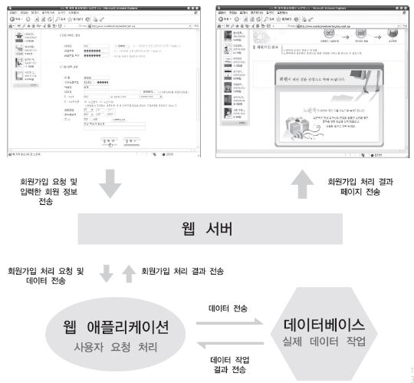
웹 프로그래밍 개요
웹
애플리케이션의
구조

Slide 5
JSP와 서블릿(Servlet)
JSP의 개요
Java를 이용하여 동적인 웹페이지를 만들기 위해 Sun Microsystems 사가 개발한 기술
Notes:
JSP소스확인(CurrentTime.jsp)
JSP 페이지 실행해 보기
웹브라우저 소스 보기

Slide 6
JSP와 서블릿(Servlet)
JSP의 특징
강력한 이식성
서버 자원의 효율적인 사용
간편한 MVC 패턴 적용
JSTL, 커스텀태그 등을 이용한 개발 용이성
서블릿(Servlet)의 개요
웹 서버상에서 실행되는 자바의 클래스 파일
javax.servlet.Servlet 인터페이스를 구현(Implements)해서 작성
입력과 출력을 HTTP 프로토콜의 요청(Request)과 응답(Response) 의 형태로 다룬다
Notes:
Ex1)
JSP소스확인(CurrentTime.jsp)
JSP 페이지 실행해 보기
웹브라우저 소스 보기

Slide 7
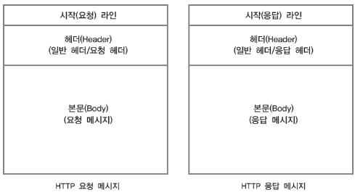
JSP와 서블릿(Servlet)
HTTP 프로토콜의 이해
HTTP 프로토콜의 구조
Notes:
JSP소스확인(CurrentTime.jsp)
JSP 페이지 실행해 보기
웹브라우저 소스 보기

Slide 8
JSP와 서블릿(Servlet)
HTTP 프로토콜의 이해
HTTP 요청(Request) 메시지
HTTP 요청 메시지는 HTTP 메소드와 접근할 주소정보 그리고 서버에 전달할 데이터인 폼 파라미터로 구성.
HTTP 메소드는 클라이언트가 웹 서버가 해야 할 행동을 정해주는 정보라 할 수 있는데 대표적으로 GET 메소드와 POST 메소드가 있음.

Slide 9
JSP와 서블릿(Servlet)
HTTP 프로토콜의 이해
GET 메소드
전송할 파라미터 값들을 시작 라인의 URL 정보에 붙여서 같이 전송
파라미터의 길이가 256바이트를 넘을 수 없음.
본문(Body)이 필요없기 때문에 POST 방식에 비해 빠름.
POST 메소드
파라미터 값들을 요청 메시지의 본문(Body)에 담아서 전송.
길이의 제약이 없음.
파라미터를 사용자가 확인할 수 없기 때문에 보안상 유용.

Slide 10
JSP와 서블릿(Servlet)
웹 컨테이너란?
웹 서버의 내부에서 서블릿 클래스 또는 JSP 파일을 실행하기 위한 실행 환경을 제공하는 역할.
예) 자카르타 톰캣, 웹로직, Resin등

Slide 11
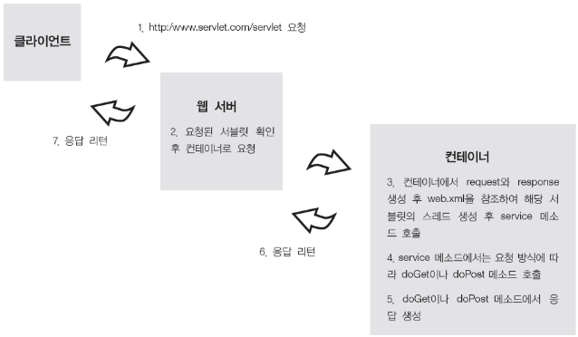
JSP와 서블릿(Servlet)
서블릿의 동작 원리

